Slide 1
Block-pop
2019 공개SW프로젝트 9조 (Macaron) # Week 8
권하현
2016112100
유현지
2016112095

Slide 2
목차
POINT0
Step. 1 / 작업 현황
게임 기능 추가 – 아이템 추가
Step. 2 / 향후 계획
앞으로 진행할 것들

Slide 3
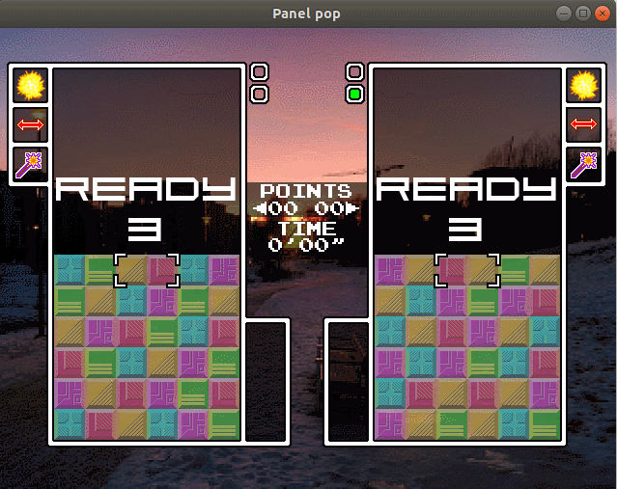
게임 기능 추가 – 아이템
POINT1

Slide 4
게임 기능 추가 – 아이템
POINT1
ITEM
BOMB
CROSS
SAME_COLOR
특정한 위치에서
주변 8개의 블록을
한 번에 제거함
특정한 위치에서
가로 방향의
블록을 제거함
특정한 색상의
모든 블록을
제거함

Slide 5
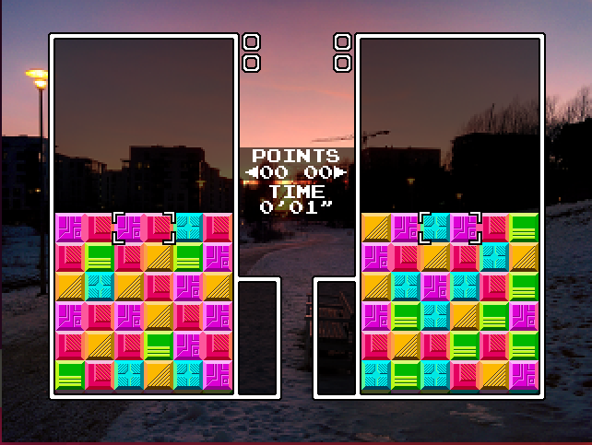
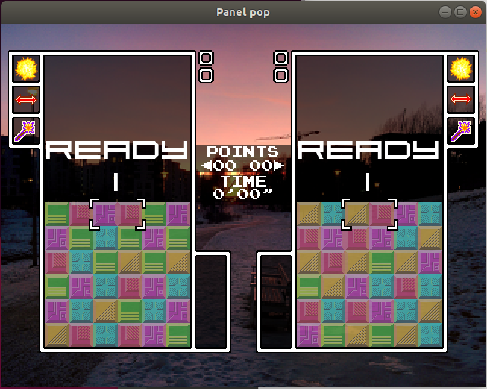
게임 기능 추가 - 아이템
POINT1

Slide 6
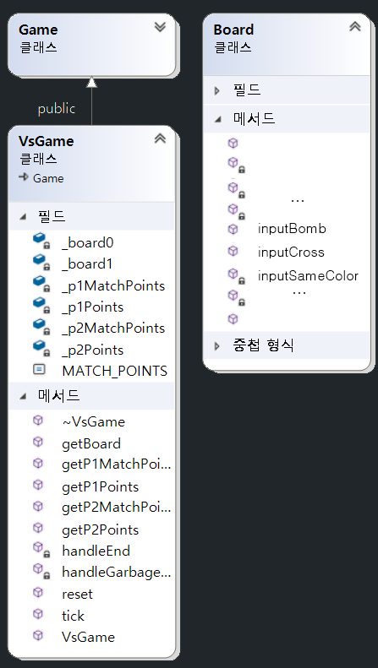
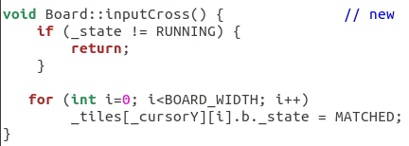
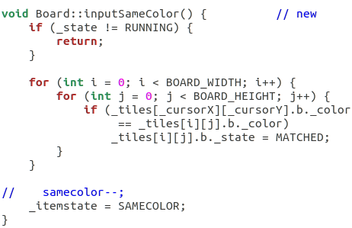
게임 기능 추가 – 아이템 (Bomb)
POINT1
void inputCross()
void inputSameColor()

Slide 7
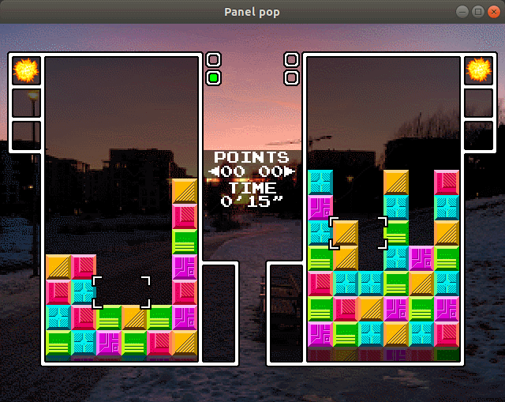
게임 기능 추가 – Bomb 아이템
POINT1

Slide 8
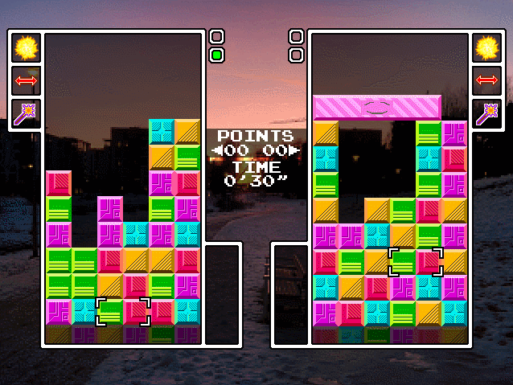
게임 기능 추가 – Cross 아이템
POINT1

Slide 9
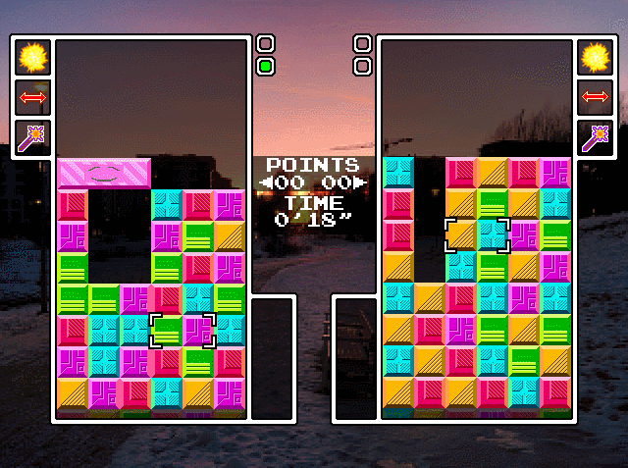
게임 기능 추가 – Same color 아이템
POINT1

Slide 10
향후 계획
POINT2
게임 아이템 추가
방향 변경키(C) 추가
1
2

Slide 11
끝
감사합니다

